Slide 1

Retour d'EXpérience en Entreprise
Agoravita
vs. Cimpa
Antoine SENOT-LEPERE

Slide 2


Sommaire
Introduction
Structures & Services
Technologies & Méthodologies
Tâches & Missions
En tant qu'apprenant

Slide 3
Introduction
Année MSC 1 :
Alternance Agoravita 09/22 - 03/23
Alternance Cimpa 04/23 - en cours

Slide 4


Structures & Services
Agoravita
Cimpa
ESN
~ 100 collaborateurs
Entreprise Toulousaine
Clients : PME, Services publics, associations..
ESN
~ 1400 collaborateurs dans 5 pays
Affiliation Sopra-Steria
Clients : Grands Groupes

Slide 5
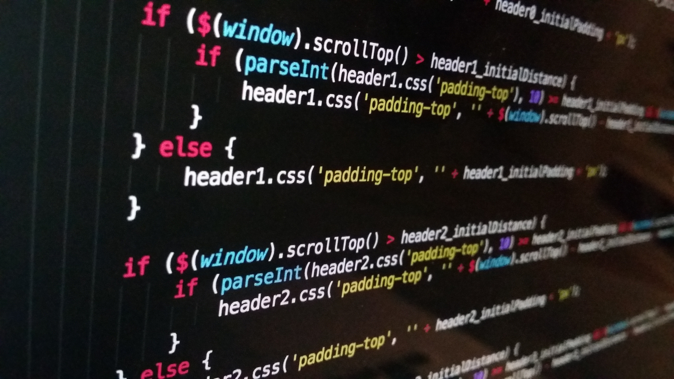
Technologies & Méthodologies
Agoravita
Cimpa
Framework interne Kronos
Back Laravel
Front VueJS 3
Méthodologie Agile
Solution éditeur tier Aras Innovator
Back C#
Front JavaScript
Méthodologie Agile

Slide 6
Tâches & Missions
Agoravita
Cimpa
Développement de site web
Création API back-end
Intégration des pages front-end
SEO
CI/CD
Paramétrage de la solution
Création d'objet customs
Création de code custom
Fonction C#/JS
R&D
Génération automatique de documentation

Slide 7

En tant qu'apprenant
Expériences variées
Comprendre mes attentes

Slide 8
Retour d'EXpérience en Entreprise
Merci
Antoine SENOT-LEPERE

